Slide 1
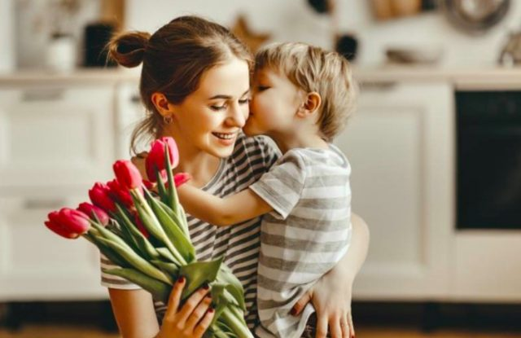
RUTA DE TRABAJO ARTES VISUALES
1º BÁSICO
SEMANA 03 AL 07 DE MAYO 2021

Slide 3
¿CUÁNDO Y COMO SURGE… EL DÍA DE LA MADRE?
EN ESTADOS UNIDOS LA ESCRITORA JULIA WARD, ORGANIZÓ UN ENCUENTRO DE MADRES DEDICADA A LA PAZ.
DESDE ESE MOMENTO SURGIÓ UNA LUCHA POR HONRAR A TODAS LAS MUJERES QUE HAN SIDO MADRES.
CREÓ UN MOVIMIENTO PARA QUE SE PUDIESE CREAR UN DÍA EN DONDE TODOS LOS NIÑOS Y NIÑAS HOMENAJEARAN A SUS MADRES.

Slide 4
ESTA LUCHA AYUDO A LA ESCRITORA A SALIR DE UNA PROFUNDA DEPRESIÓN, YA QUE SU MADRE HABIA FALLECIDO HACE MUY POCO TIEMPO.
AL PASAS UNOS POCOS MESES, EL PRESIDENTE WILSON SE ENTERO DE ESTA MANIFESTACIÓN Y OFICIALIZÓ EL DIA DE LA MADRE COMO FIESTA NACIONAL.
LA CUÁL SE CELEBRA TODOS LOS SEGUNDOS DOMINGOS DEL MES DE MAYO

Slide 5
CON EL TIEMPO, MUCHOS OTROS PAICES, SE FUERON SUMANDO A LA CELEBRACIÓN .
LA IDEA PRINCIPAL ERA PODER FORTALECER LOS LAZOS FAMILIARES Y EL RESPETO POR LOS PADRES.
PERO…

Slide 6
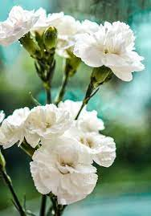
AÑOS DESPUES, LA CELEBRACIÓN FUE PERDIENDO SENTIDO, PORQUE SE CONVIRTIÓ EN UN DÍA LUCRATIVO PARA TODOS LOS COMERCIANTES.
LOS CLAVELES BLANCOS SIMBOLIZABAN LA MATERNIDAD

Slide 7
“POEMA PARA LAS MAMÁS”

Slide 8
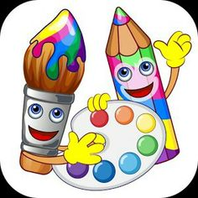
MATERIALES
BLOCK DE DIBUJO
LAPIZ GRAFITO
TEMPERAS DE COLORES
PAÑITO DE LIMPIEZA
PINCELES
LAPICES DE COLORES

Slide 9
Y MUCHO MUCHO…
AMOR

Slide 10
INSTRUCCIONES DE TRABAJO…
1.- COLOCAREMOS NUESTRA HOJA DE BLOCK SOBRE LA MESA
2.- CON MUCHO CUIDADO Y PRECAUCIÓN, ABRIREMOS LAS TÉMPERAS… PERO OJO!!! PRIMERO OCUPAREMOS COLORES OSCUROS Y MÁS ADELANTE LOS COLORES CLAROS.
3.- CON AYUDA DEL PINCEL, PINTAREMOS NUESTRA MANO IZQUIERDA EN EL CASO DE SER DIESTRO, Y LA MANO DERECHA SI USTED ES ZURDO.

Slide 11
INSTRUCCIONES DE TRABAJO…
4.- COLOCAREMOS NUESTRA MANITO PINTADA REPRESENTANDO A LAS FLORES (4 VECES= 4 FLORES), PERO ATENCIÓN… CADA FLOR DEBE SER DE UN COLOR DISTINTO (NINGUN COLOR SE PUEDE REPETIR).
IMPORTANTE: NO PODEMOS PINTAR LAS FLORES DE COLOR VERDE, PORQUE EL TALLO SERÁ VERDE.
5.- LUEGO CON AYUDA NUEVAMENTE DEL PINCEL, CREAREMOS EL TALLO DE NUESTRAS FLORES Y CUANDO SE SEQUE, LE HAREMOS UN LINDO ROSON!.

Slide 12
INSTRUCCIONES DE TRABAJO…
6.- COMO TITULO DE NUESTRO TRABAJO, COLOCAREMOS LA SIGUIENTE FRASE “FELÍZ DÍA MAMÁ”.
7.- Y PARA NO ARRUINAR SU BELLO REGALITO, CON LÁPIZ GRAFITO ESCRIBIRÁ SU NOMBRE ABAJO (SUAVECITO), PARA QUE DESPUÉS PUEDA BORRARLO.
8.- FECHA DE ENTREGA MÁXIMA: SÁBADO 08-MAYO-2021

Slide 13
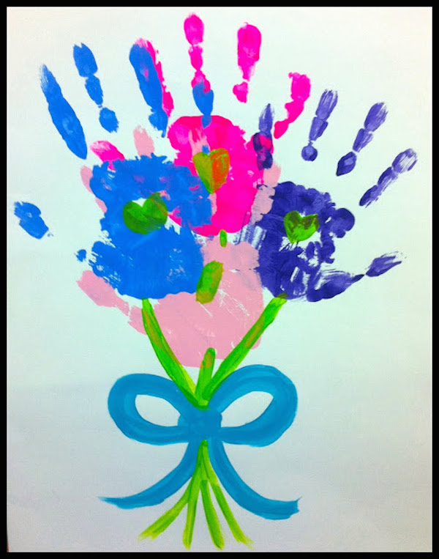
EJEMPLOS DE TRABAJO
FELÍZ DÍA MAMÁ
FELÍZ DÍA MAMÁ
NOMBRE DEL ALUMNO
NOMBRE DEL ALUMNO

Slide 14
FELÍZ
DÍA
MAMÁ

